Slide 1
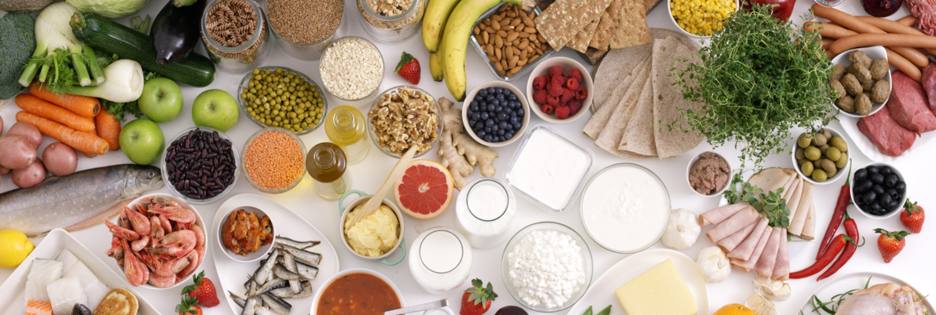

Nøkkelhullet
Enkelt å velge sunnere
Notes:
Presentasjonen kan brukes i undervisning.
Bilde 1- 6 handler om hva Nøkkelhullet, hvilke matvarer som kan få Nøkkelhullet og kostrådene.
Bilde 7 – 26 handler om kriteriene innen ulike matvaregrupper og informasjon om forskriften, veilederen og materiell.
Mer informasjon:
https://helsedirektoratet.no/folkehelse/kosthold-og-ernering/nokkelhullet
https://helsenorge.no/kosthold-og-ernaring/nokkelhullet

Slide 2
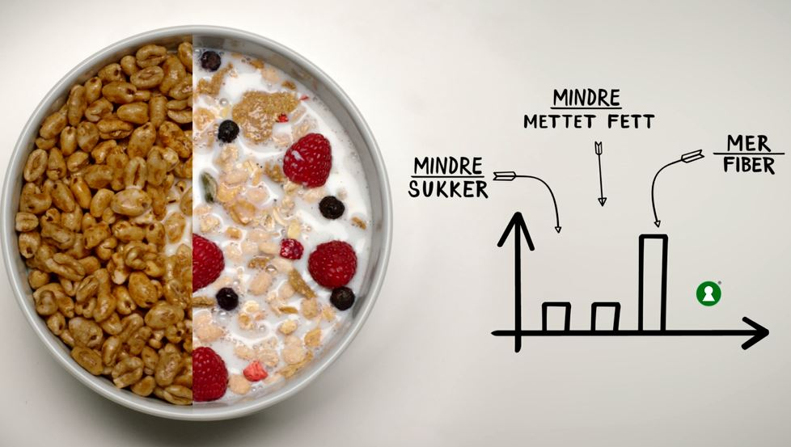
Hva er Nøkkelhullet?
Nordiske myndigheters frivillige merkeordning for sunnere matvarer
Forskrifstfestet
Helsedirektoratet og Mattilsynet står bak
Mindre mettet fett, salt og sukker og mer fiber og fullkorn
Sammenligner matvarer innenfor samme gruppe

Slide 3

Målsettingen med Nøkkelhullet
Bidra til et sunnere kosthold i befolkningen
Rask hjelp for forbrukere til å velge sunnere matvarer uavhengig av språk- og ernæringskunnskap
Stimulere til produktutvikling

Slide 4
Hvilke matvarer kan merkes?
Matvarer som er viktige i et sunt kosthold
Krav til minimumsinnhold av fiber og maksimumsinnhold av mettet fett, salt og sukker innenfor 33 matvaregrupper
Kriteriene baseres på felles nordiske ernæringsanbefalinger
I noen produktgrupper er det også krav til maksimumsmengde salt og minimumsmengde fullkorn og/eller frukt og grønnsaker
Kriteriene varierer ut fra relevans for matvaregruppene
Ferdigpakkede matvarer og ubearbeidet fisk, skalldyr, frukt, grønnsaker og poteter og ikke ferdigpakkede matvarer som brød, knekkebrød, ost og rent kjøtt

Slide 5
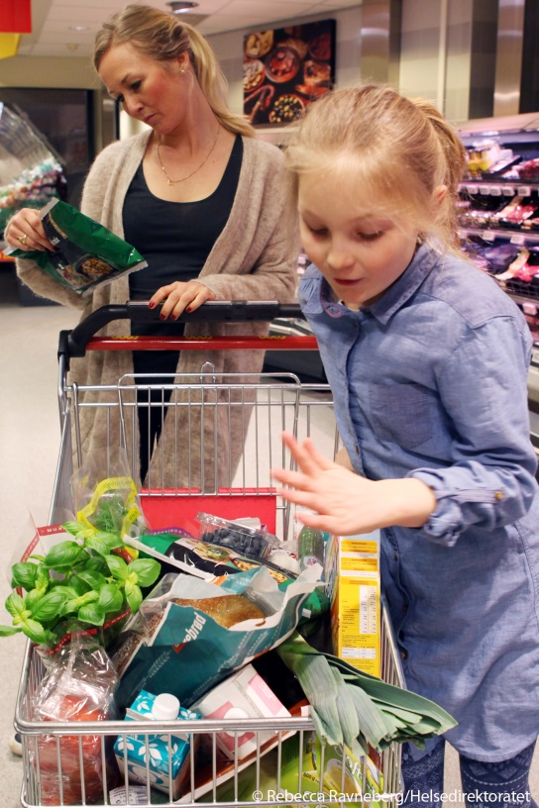
Hvilke matvaregrupper inngår?
Meieriprodukter
Margariner og oljer
Kjøtt, fisk og produkter av disse
Ferdigretter
Frukt, bær, poteter, grønnsaker, nøtter, ris
Brød- og andre kornvarer, også glutenfrie
Vegetabilske produkter med samme bruksområde som meieriprodukter og kjøttprodukter

Slide 6
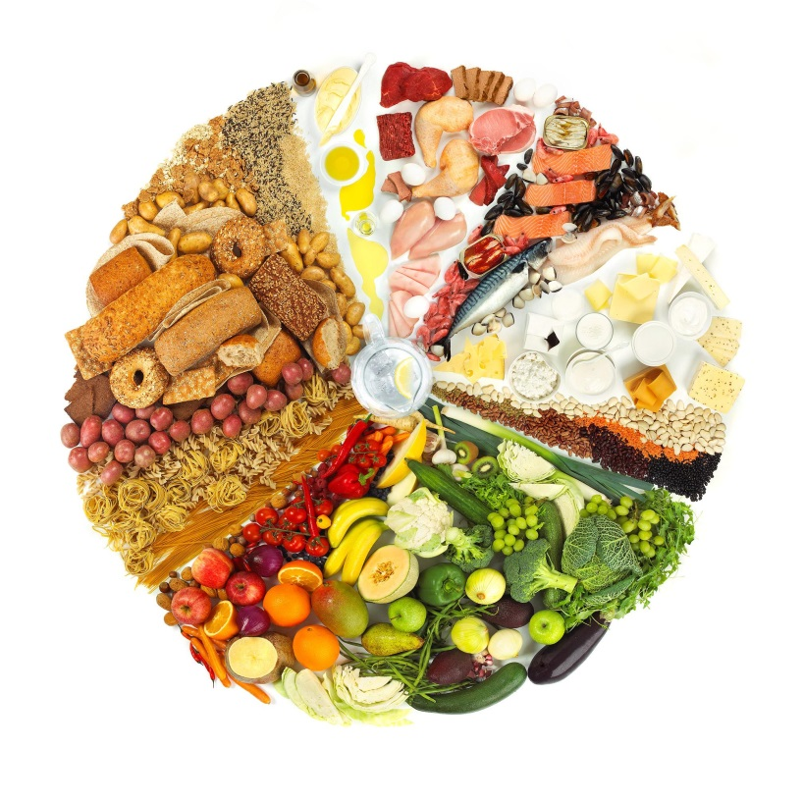
Råd for et sunnere kosthold
VELG MER:
Grønnsaker, frukt og bær
Fisk og fiskeprodukter
Bevegelse i hverdagen
VELG HELLER:
Grove kornprodukter enn fine
Olje og myk margarin enn smør
Magre meieriprodukter enn fete
Vann enn saft og brus
VELG MINDRE:
Rødt kjøtt og kjøttprodukter
Salt og matvarer med mye salt
Sukker, brus, saft og godteri
Stillesitting

Slide 7
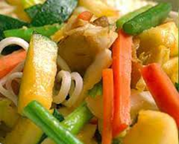
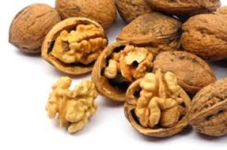
Grønnsaker, frukt, bær og nøtter
 | Næringsmiddelgruppe | Vilkår
1. | Grønnsaker, rotfrukter, belgvekster (unntatt peanøtter) og poteter. Kan være foredlet. Uforedle krydderurter omfattes. | Tilsatt fett høyst 3 g/100 g Tilsatt fett høyst 20 % mettet fett Tilsatte sukkerarter høyst 1 g/100 g Salt høyst 0,5 g/100 g
2. | Frukt og bær, uforedlet. Kan være varmebehandlet.
3. | Nøtter og peanøtter, uforedlet. Kan være varmebehandlet. | - Mettede fettsyrer høyst 10 g/100 g

Slide 8
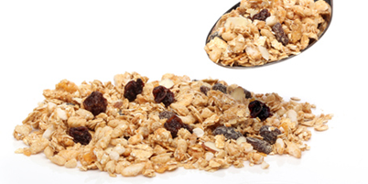
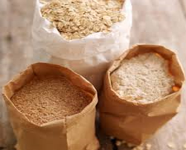
Mel, gryn og ris
 | Næringsmiddelgruppe | Vilkår
4. | Mel og gryn av korn, 100 % fullkorn av produktets tørrstoffinnhold. Kli og kim omfattes også | - Kostfiber minst 6 g/100 g
5. | Ris, 100 % fullkorn av produktets tørrstoffinnhold | - Kostfiber minst 3 g/100 g
6. | Kornblandinger og frokostkorn, minst 55 % fullkorn av produktets tørrstoffinnhold. Glutenfrie kornblandinger og frokostkorn skal inneholde minst 20 % fullkorn av produktets tørrstoffinnhold. | - Fett høyst 8 g/100 g Sukkerarter høyst 13 g/100g Hvorav tilsatte sukkerarter høyst 9 g/100 g Kostfiber minst 6 g/100 g Salt høyst 1 g/100 g

Slide 9
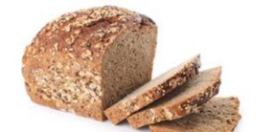
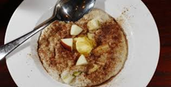
Grøt, brød og pasta
 | Næringsmiddelgruppe | Vilkår
7 | Grøt og grøtpulver Minst 55 % fullkorn av produktets tørrstoffinnhold. | Fett høyst 4 g/100 g Sukkerarter høyst 5 g/100 g Kostfiber minst 1 g/100 g Salt høyst 0,3 g/100 g Vilkårene gjelder for spiseklare produkter
8a | Brød og brødmikser hvor bare væske og evt. gjær skal tilsettes, minst 30 % fullkorn av produktets tørrstoffinnhold. Minst 10 % fullkorn for glutenfrie | Fett høyst 7 g/100 g Sukkerarter høyst 5 g/100 g Kostfiber minst 5 g/100 g Salt høyst 1 g/100 g Vilkårene gjelder for spiseklarte produkter
8b | Rugbrød og andre rugbaserte produkter og brødmikser hvor bare væske og evt. gjær skal tilsettes. Minst 35 % fullkorn av produktets tørrstoffinnhold og minst 30 % av kornsortene skal være rug. | Fett høyst 7g/100 g Sukkerarter høyst 5 g/100 g Kostfiber minst 6 g/100 g Salt høyst 1,2 g/100 g Vilkårene gjelder for spiseklare produkter

Slide 10
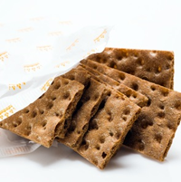
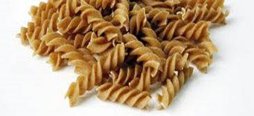
Grøt, brød og pasta (II)
 | Næringsmiddelgruppe | Vilkår
9 | Knekkebrød og skonrok, som inneholder minst 50 % av produktets tørrstoffinnhold. For glutenfrie produkter krav om minst 15 % fullkorn | Fett høyst 7g/100 g Sukkerarter høyst 5 g/100 g Kostfiber minst 6 g/100 g Salt høyst 1,3 g/100 g
10 | Pasta (ikke fylt) som inneholder minst 50 % fullkorn av produktets tørrstoffinnhold. Glutenfri pasta (ikke fylt) har ikke krav til fullkorn. | Kostfiber minst 6 g/100 g Salt høyst 0,1 g/100 g Vilkårene gjelder for produktets tørrstoffinnhold

Slide 11

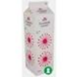

Melk og syrnede melkeprodukter
 | Næringsmiddelgruppe | Vilkår
11a | Melk og syrnede melkeprodukter beregnet til å drikke, uten tilsatt smak | - Fett høyst 0,7 g/100 g
12a | Syrnede melkeprodukter ikke beregnet til å drikke, uten tilsatt smak. Laktosefrie produkter omfattes også. | - Fett høyst 1,5 g/100 g
13a | Syrnede melkeprodukter ikke beregnet til å drikke, med tilsatt smak. Laktosefrie produkter omfattes også. | - Fett høyst 1,5 g/100 g - Tilsatte sukkerarter høyst 4 g/100 g
14a | Produkter - blanding av melk og fløte bruksområde som fløte og tilsvarende produkter, uten tilsatt smak. Laktosefrie produkter omfattes også. | - Fett høyst 5 g/100 g
15a | Produkter - blanding av melk og fløte bruksområde som fløte og tilsvarende produkter, med tilsatt smak. Laktosefrie produkter omfattes også | Fett høyst 5 g/100 g Sukkerarter høyst 5 g/100 g Salt høyst 0,8 g/100 g

Slide 12
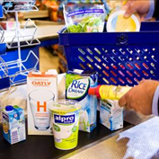
Vegetabilske alternativer til melkeprodukter
 | Næringsmiddelgruppe | Vilkår
11b | Vegetabilske produkter med samme bruksområde som 11a, til drikke, uten tilsatt smak | - Fett høyst 1,5 g/100 g Mettede fettsyrer høyst 33% av fettinnholdet Sukkerarter høyst 5 g/100 g Salt høyst 0,1 g/100 g
12b | Vegetabilske produkter med samme bruksområde som 12a, uten tilsatt smak | - Fett høyst 1,5 g/100 g Mettede fettsyrer høyst 33% av fettinnholdet Sukkerarter høyst 5 g/100 g Salt høyst 0,1 g/100 g
13b | Vegetabilske produkter med samme bruksområde som 13a, med tilsatt smak | - Fett høyst 1,5 g/100 g Mettede fettsyrer høyst 33% av fettinnholdet Sukkerarter høyst 8 g/100 g Salt høyst 0,1 g/100 g
14b | Helt eller delvis vegetabilske produkter med samme bruksområde som 14a, uten tilsatt smak | - Fett høyst 1,5 g/100 g Mettede fettsyrer høyst 33% av fettinnholdet Sukkerarter høyst 5 g/100 g Salt høyst 0,3 g/100 g
15b | Helt eller delvis vegetabilske produkter med samme bruksområde som 15a, med tilsatt smak | - Fett høyst 1,5 g/100 g Mettede fettsyrer høyst 33% av fettinnholdet Sukkerarter høyst 8 g/100 g Salt høyst 0,8 g/100 g

Slide 13
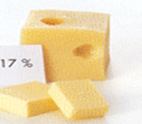





Ost
 | Næringsmiddelgruppe | Vilkår
16 | Oster, unntatt ferskoster i gruppe 18 Produktene kan være tilsatt smak | Fett høyst 17 g/100 g Salt høyst 1,6 g/100 g
17 | Helt el delvis vegetabilske produkter med samme bruksområde som produkter i gruppe 16. | Fett høyst 17 g/100 g Mettede fettsyrer høyst 20 % av fettinnholdet Salt høyst 1,5 g/100 g
18 | Ferskoster og tilsvarende produkter. Produktene kan være tilsatt smak. | Fett høyst 5 g/100 g Salt høyst 0,9 g/100 g Tilsatte sukkerarter høyst 1 g/100 g

Slide 14
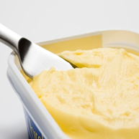
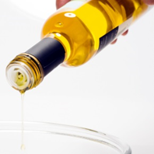
Margariner og oljer
 | Næringsmiddelgruppe | Vilkår
19 | Matfett/blandinger (margariner) Produktene kan være tilsatt smak. | - Fett høyst 80 g/100 g - Mettede fettsyrer høyst 33 % av fettinnholdet - Salt høyst 1,1 g/100 g
20 | Oljer /flytende matfett/flytende matfettblandinger Produktene kan være tilsatt smak. | - Mettede fettsyrer høyst 20 % av fettinnholdet - Salt høyst 1,0 g/100 g

Slide 15
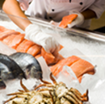
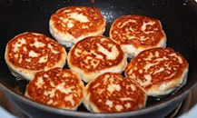

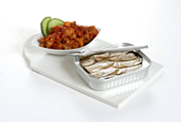
Fiskerivarer og produkter av fiskerivarer
 | Næringsmiddel | Vilkår
21 | Fiskerivarer og levende muslinger. Produktene kan være bearbeidet
22 | Prod. m/minst 50 % foredlede fiskerivarer. Kan inneholde saus/lake. Prosentandel og vilkår gjelder for det som er beregnet å spise. Kan være panert, men tilberedning som angis kan ikke tilføre fett.
22a | Produkter av fiskerivarer andre enn 22 b-d | - Annet fett enn fiskefett høyst 10g/100 g - Sukkerarter høyst 5 g/100 g - Salt høyst 1,5 g/100 g
22b | Påleggsprodukter, skivet | - Salt høyst 2,5 g/100 g - Øvrige krav som for 22a
22c | Røkt eller gravet fisk | - Salt høyst 3,0 g/100 g - Øvrige krav som 22a
22d | Kaviar og andre halvkonserver av fisk | - Salt høyst 3,0 g/100 g - Øvrige krav som 22a
Forslag til endringer markert i rødt

Slide 16

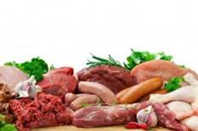
Kjøtt og produkter av kjøtt
 | Næringsmiddelgruppe
23 | Kjøtt som er uforedlet
24 | Produkter m/minst 50 % kjøtt. Leverpostei (24b) minst 35 % kjøtt. Produkter hvor minst 10% av kjøttet er erstattet av veg råvare el protein, er kravet minst 40 % kjøtt. Kan inneholde saus/lake. Prosentandel og vilkår gjelder for det som er beregnet å spise. Kan være panert, men tilbered. Da uten fett.
24a | Rå produkter av hele el. utskårne kjøttstykker som er overflatemarinert eller krydret - for stikksaltede produkter | Fett høyst 10 g/100 g Sukkerarter høyst 3 g/100 g Salt høyst 1,0 g/100 g Salt høyst 0,5 g/100 g
24b | Rå eller spiseklare produkter hvor kvernet/hakket kjøtt er hovedingrediensen - for pølser likevel - for påleggspølser likevel - for karbonadedeig | Fett høyst 10 g/100 g Sukkerarter høyst 3 g/100 g Salt høyst 1,7 g/100 g Salt høyst 2,0 g/100 g Salt høyst 2,2 g/100 g Salt høyst 1,0 g/100 g
24c | Spiseklare eller røkte produkter hvor hovedingrediensen er helt eller utskåret kjøtt, og som ikke omfattes av gruppe 24 b - for påleggsprodukter likevel | Fett høyst 10 g/100 g Sukkerarter høyst 3 g/100 g Salt høyst 2,0 g/100 g Salt høyst 2,5 g/100 g

Slide 17
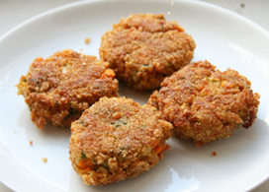
Vegetabilske produkter
 | Næringsmiddel | Vilkår
25 | Produkter som består av minst 60% vegetabilske råvarer. Produktene kan ikke inneholde kjøtt eller fisk. Produktene kan inneholde saus eller lake. Prosentandel og vilkår gjelder for den delen av produktet som er beregnet til å spise. Produktene kan være panert, men tilberedningen som angis kan ikke tilføre produktet fett. | Fett høyst 10 g/100 g Mettede fettsyrer høyst 33 % av fettinnholdet Sukkerarter høyst 3 g/100 g Salt høyst 1 g/100 g

Slide 18
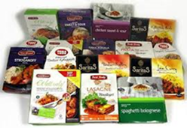

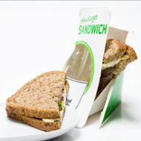

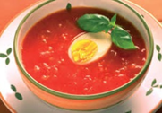
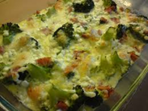
Ferdigretter (gr 26-31)
Tallerkenmodellen (protein, karbohydrat og frukt/grønt) gjelder for gruppe 25 «hovedmåltid»
Nye grupper
«Supper» utvidet med «supper uten kjøtt og fisk»
Ferdigretter som ikke utgjør et komplett måltid (grønnsaksretter, salater, grønnsaker m/kjøtt eller fisk ol)
Vilkår
Mindre salt
Fettkvalitet vektlagt, energimengde fra fett økt
Mer grønnsaker og frukt
Fullkornskrav for evt korndel i retten

Slide 19
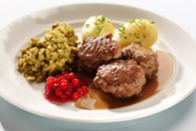
Ferdigretter II
 | Næringsmiddelgruppe | Vilkår
26 | Ferdigrett, komplett, som inneholder: - 400-750 kcal per angitt porsjon - Minst 28 g grønnsaker/frukt/bær (unntatt poteter og peanøtter) per 100 g produkt - evt. korndelen skal oppfylle krav til fullkorn for den relevante næringsmiddelgruppen. | Høyst 33% av energiinnh fra fett, med fisk > 10 % fett: 40 E% Høyst 10 % av energiinnholdet kan komme fra mettede fettsyrer Tilsatte sukkerarter høyst 3 g/100 g Salt høyst 0,8 g/100 g, likevel høyst 3,5 g salt totalt per porsjon
27 | Piroger, pizzaer, paier som inneholder: - Minst 250 kcal per angitt porsjon - Grønnsakskrav som for gruppe 26 - Korndel minst 30 % fullkorn av korndelens tørrstoffinnhold. 10 % for glutenfri produkt | Salt høyst 1 g/100 g Øvrige krav som for gruppe 26
28 | Smørbrød, bagetter, wraps ol, som inneholder: - Minst 150 kcal per angitt porsjon - Minst 25 g grønnsaker/frukt/bær (unntatt poteter og peanøtter) per 100 g produkt - Korndel minst 30 % fullkorn av korndelens tørrstoffinnhold. 10 % for glutenfri produkt | Salt høyst 0,9 g/100 g Øvrige krav som for gruppe 26

Slide 20
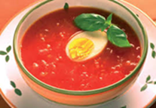
Ferdigretter III
 | Næringsmiddelgruppe | Vilkår
29 | Supper med fisk eller kjøtt tilberedt etter produsentens anvisning og inneholder: - Minst 100 kcal per angitt porsjon - Minst 28 g grønnsaker/frukt/bær (unntatt poteter og peanøtter) per 100 g produkt Evt korndel skal oppfylle fullkornskrav. 10 % for glutenfri produkt | Høyst 33% av energiinnh fra fett, fisk > 10 % fett: 40 E% Mettede fettsyrer høyst 33 % av fettinnholdet Tilsatte sukkerarter høyst 3 g/100 g Salt høyst 0,8 g/100 g, likevel høyst 2,5 g salt totalt per porsjon
30 | Supper uten fisk eller kjøtt tilberedt etter produsentens anvisning og inneholder: Minst 50 g grønnsaker/frukt/bær (unntatt poteter og peanøtter) per 100 g produkt Øvrige krav som for gruppe 29 | Salt høyst 0,8 g/100 g, likevel høyst 2,5 g salt totalt per porsjon Øvrige krav som for gruppe 29 (unntatt hensyn til fet fisk)
31 | Ferdigretter som ikke er beregnet å være et komplett måltid og inneholder: - Minst 100 kcal per porsjon - Minst 50 g grønnsaker/frukt/bær (unntatt poteter og peanøtter) per 100 g produkt Evt korndel skal oppfylle fullkornskrav. 10 % for glutenfri produkt | Salt høyst 0,8 g/100 g, likevel høyst 2,5 g totalt per porsjon Øvrige krav som for gruppe 29

Slide 21
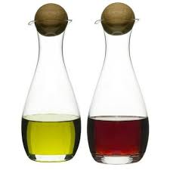
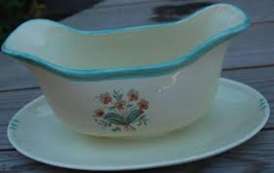
Dressinger og sauser
 | Næringsmiddelgruppe | Vilkår
31 | Dressing av olje og eddik. Kan være tilsatt smak | Mettede fettsyrer høyst 20 % av fettinnholdet Sukkerarter høyst 5 g/100 g Salt høyst 0,8 g/100 g
32 | Sauser til middagsretter (ferdige produkter og produkter tilberedt i følge produsentens anvisning) | Fett høyst 5 g/100 g Mettede fettsyrer høyst 33 % av fettinnholdet Sukkerarter høyst 5 g/100 g Salt høyst 0,8 g/100 g Vilkår gjelder spiseklare produkter

Slide 22
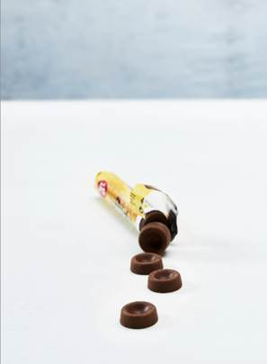
Matvarer som ikke kan merkes
Barnemat for barn opp til 3 år
Alkoholholdig drikke, syltetøy, juice, majones, tørrmelk, nøtter, egg, brunost og prim
Godteri, sjokolade, is, pannekaker, kaker, snacks som potetgull o.l.
Matvarer med kunstige søtstoffer
Matvarer med for høyt innhold av industrielt fremstilte transfettsyrer

Slide 23
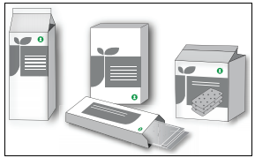

Bruk av merket
Bruk av Nøkkelhullet er frivillig, men når Nøkkelhullet brukes, skal kravene i forskriften* følges
Veileder som utdyper bestemmelser i forskriften
Mattilsynet fører tilsyn
Symbolet består av et hvitt nøkkelhull på enten grønn eller sort bunn. Symbolet skal etterfølges av et R-merke
Et eget profilprogram om den grafiske utformingen av symbolet er utarbeidet
* Forskrift 2015 om frivillig merking av næringsmidler med Nøkkelhullet

Slide 24
Forskrift og veileder og profilprogram
Forskrift om frivillig merking av næringsmidler med Nøkkelhullet
Veileder til nøkkelhullsforskriften 2015
Profilprogram

Slide 25
Nøkkelhullet på nett
Helsedir.no (helsepersonell og undervisning)
Helsenorge.no (befolkningen)

Slide 26
Materiell
Brosjyre på 13 språk
Råd for et sunnere kosthold (kostrådene)
Undervisningsmateriell for grunnskolen

